Slide 1

CHỦ ĐỀ 7
GẮN KẾT GIA ĐÌNH, QUÝ TRỌNG PHỤ NỮ

Slide 2
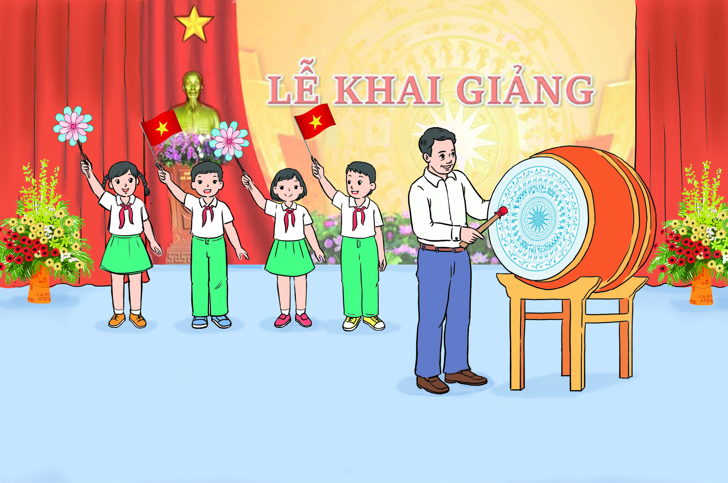
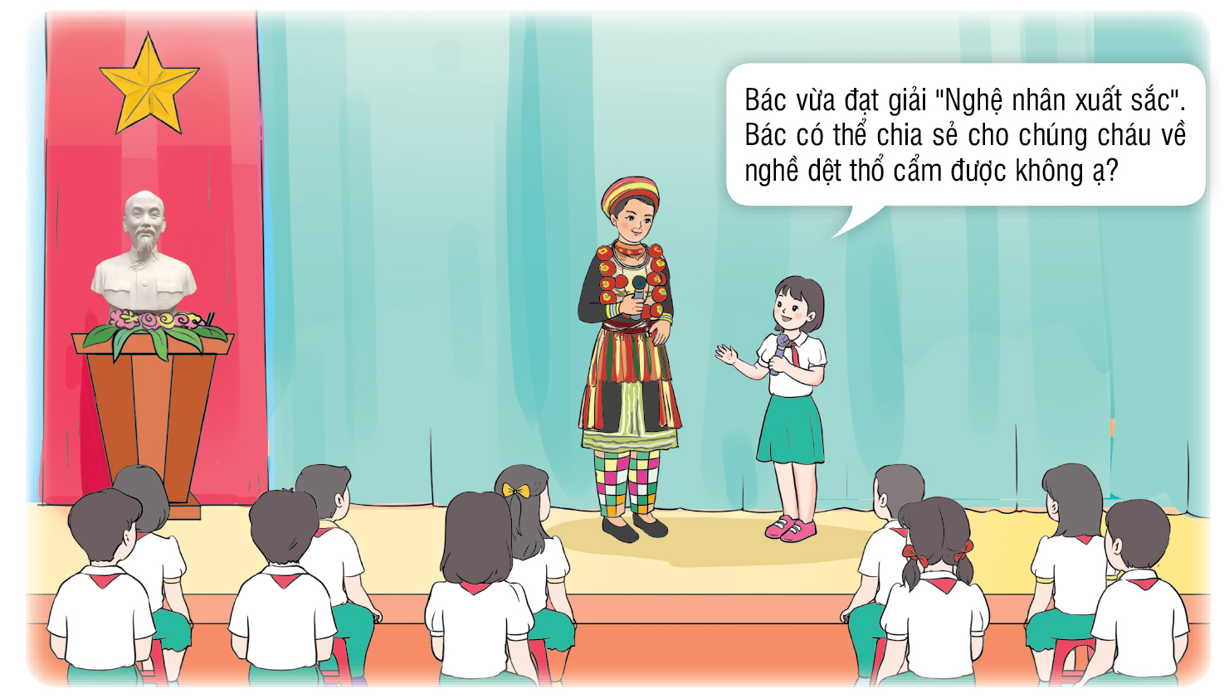
SINH HOẠT LỚP
CHỦ ĐỀ 7
BIỂU DIỄN VĂN NGHỆ CHỦ ĐỀ GIA ĐÌNH (TUẦN 27)

Slide 3
Hoạt động 1: Tổng kết hoạt động tuần 27 và phương hướng hoạt động tuần 28

Slide 4

Hoạt động 1: Tổng kết hoạt động tuần 27 và phương hướng hoạt động tuần 28
a. Sơ kết tuần 27
- Từng tổ báo cáo
- Lớp trưởng tập hợp ý kiến tình hình hoạt động của tổ, lớp trong tuần 27

Slide 5
Hoạt động 1: Tổng kết hoạt động tuần 27 và phương hướng hoạt động tuần 28
b. Phương án tuần 28
- Tiếp tục ổn định, duy trì nền nếp quy định.
- Tiếp tục thực hiện tốt các nội quy của nhà trường đề ra.
- Tích cực học tập để nâng cao chất lượng.
- Tiếp tục duy trì các hoạt động: thể dục, vệ sinh trường, lớp xanh, sạch, đẹp và cả ý thức nói lời hay, làm việc tốt ....
- Thực hiện các hoạt động khác theo phân công

Slide 6
Hoạt động 2:
Hái hoa dân chủ chủ đề “ Gắn kết gia đình – Quý trọng phụ nữ”

Slide 7
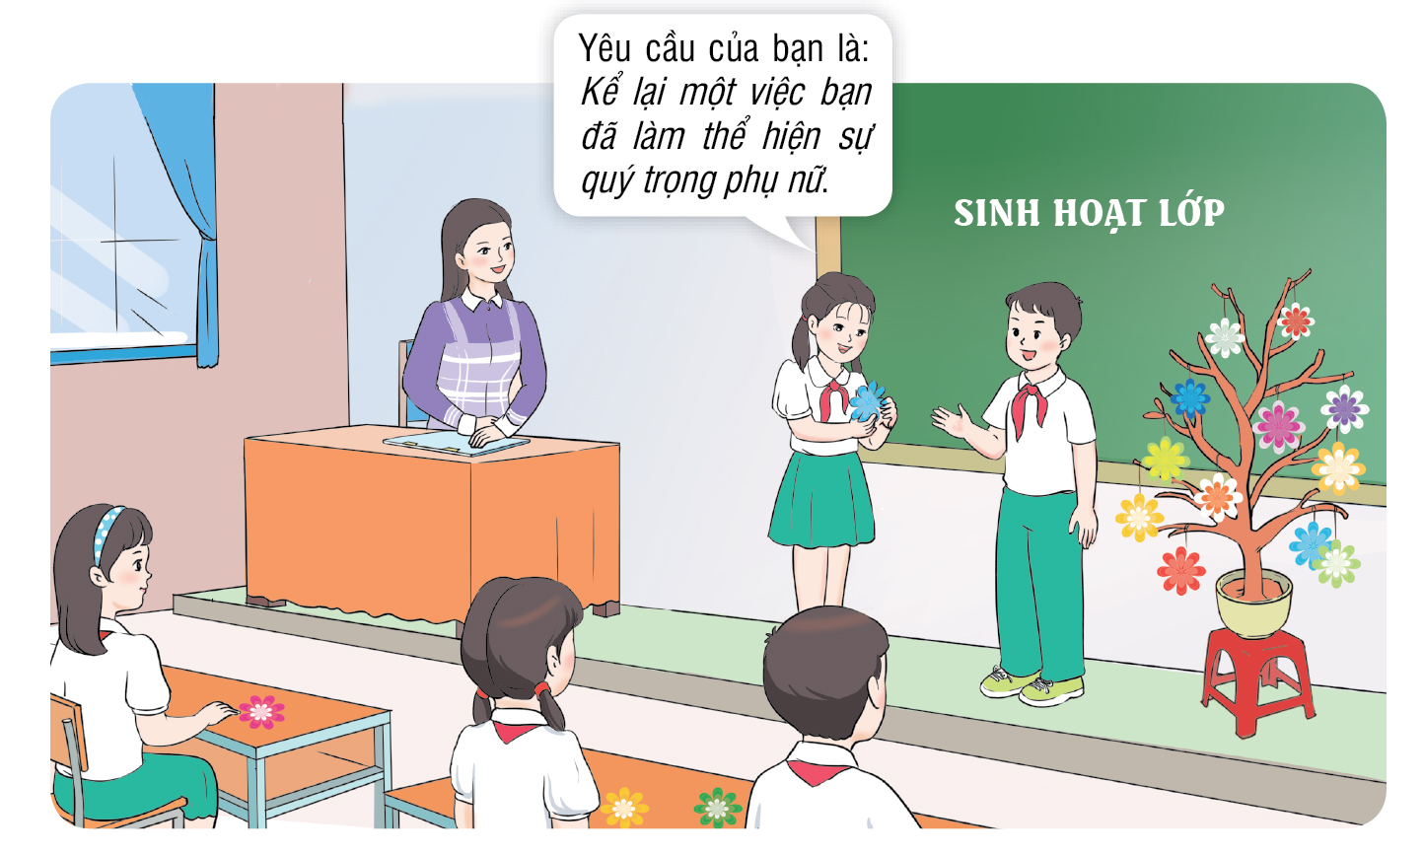
Hoạt động 2: Hái hoa dân chủ chủ đề “ Gắn kết gia đình – Quý trọng phụ nữ”
1. Lựa chọn một bông hoa và thực hiện yêu cầu viết trên đó

Slide 8
Hoạt động 2: Hái hoa dân chủ chủ đề “ Gắn kết gia đình – Quý trọng phụ nữ”
Chia sẻ với bạn điều em đã làm để thể hiện tình cảm với người thân trong gia đình và quý trọng phụ nữ
Đánh giá hoạt động : Em tự đánh giá mức độ thực hiện những việc dưới đây theo gợi ý
Hoàn thành tốt Hoàn thành Chưa hoàn thành
Số thứ tự | Việc đã làm | Mức độ thực hiện
1 | Nêu cách tạo sự gắn kết yêu thương với người thân trong gia đình
2 | Lập kế hoạch và thực hiện những việc làm tạo sự gắn kết yêu thương với người thân trong gia đình
3 | Nhận diện khả năng điều chỉnh cảm xúc, suy nghĩ với người thân trong gia đình trong một số tình huống đơn giản
4 | Thực hành thể hiện sự điều chỉnh cảm xúc, suy nghĩ với người thân trong gia đình

Slide 9

TỔNG KẾT/ CAM KẾT
CHẤP HÀNH

